Slide 1
GEA FC M3202
Système d’Information

Slide 2
Objectifs du module
Comprendre les systèmes d’information (SI) dans une problématique de gestion des données nécessaires au bon fonctionnement d’une entreprise.
Utiliser une méthode de conception SI : Merise
Développer une application locale SI avec Access (idem pour évaluation)

Slide 3
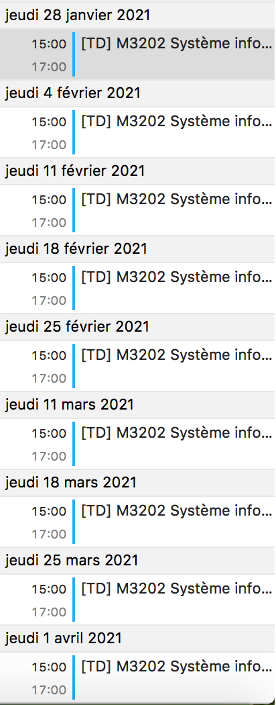
Organisation et calendrier
Évaluation 2 dernières heures du module!!

Slide 4
Une entreprise – Des personnes
Entreprise
Employés
Cadres
Actionnaires
Dirigeants

Slide 5
Une entreprise – Des locaux
Ateliers
Bureaux
Maintenance
Restauration
Infirmerie
Stockage
Local Informatique
Salons
Reprographie
Entretien
Local syndical

Slide 6
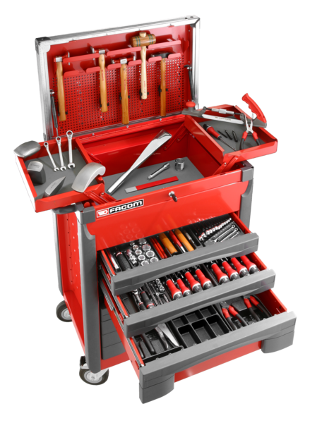
Une entreprise – Des moyens de production

Slide 7
Une entreprise – De l’Ingénierie
Recherche et développement (R&D)
Méthodes
Procédés
Outils spécifiques

Slide 8
Une entreprise – Des relations
Entreprise
État/collectivités
Fournisseurs
Clients
Banques

Slide 9
Une entreprise – Une Identité
Un nom commercial (Amazon)
Un logo (Apple)
Des produits (Ferrari)
Une charte graphique (Offices du tourisme de France)
Un dirigeant (Bill Gates/Steve Jobs)
Une histoire (Renault)
Une culture (Coca-cola)
Une influence sur le monde (Google)
Un mode de fonctionnement (Motorola/Toyota/Leclerc)
Une « organisation » (chaebols : Samsung, Hyundai, LG)
Des valeurs..

Slide 10
Identité et Logo

Slide 11
Identité et culture

Slide 12
Identité et charte graphique
Le logo se décline en quadri, RVB, Pantone, Monochrome.
UNIVERS GRAPHIQUE
En fonction des supports, le logo s'adapte :
Bleu / Cyan : 100% Magenta : 60% Jaune : 0% Noir : 0% / Pantone 300C
R : 22% V : 62% B : 157% HTML : #163E9D
Rouge / Cyan : 0% Magenta : 100% Jaune : 70% Noir : 0% / Pantone 192C
R : 225% V : 30% B : 50% HTML : #E11E32
Version monochrome
Version aux abords des Monuments historiques
(en couleur ou en défonce Blanche sur fond de couleur)

Slide 13
Identité et mode de fonctionnement

Slide 14
Système d’Information ?
Établir et gérer un système d’information permet de répondre à des problématiques diverses :
L’information n’est pas définie (elle n’a jamais fait l’objet d’une écriture)
l’information est perdue (elle existe peut-être mais personne n’en dispose)
L’information est multiple (redondante ou de valeur différente)
L’information n’est pas disponible pour ceux à qui elle est nécessaire
L’information est disponible à tout le monde

Slide 15
Quelle(s) information(s)
Toutes données se révélant pertinenteS du point de vue du bon fonctionnement de l’entreprise
On peut se référer aux flux :
Réels
Financiers
Informatifs
Certaines données sont changeantes
Certaines données ne sont pas pérennes (elles disparaissent, sont remplacées)
Une information peut être pertinente sans mériter d’être enregistrée

Slide 16
Information ⥋ INTERNET
Réseaux sociaux
Big data
Echelon
Cloud
Deny Of Service (DOS)
Piratage

Slide 17
Étude de cas 1
Unification de charte graphique
SARAH C. est chargée d’unifier la charte graphique de La Mairie de …
Elle constate que :
L’assistante de direction utilise un document Word sur lequel est appliqué le logo de la mairie en N&B au format JPG. Il s’agit d’une photo retravaillée de la Mairie.
Le responsable des services techniques photocopie systématiquement le même document papier sur lequel se trouve un logo dont la réalisation avait été confiée au petit neveu du maire de l’époque qui disait maitriser parfaitement Paint sous Windows 3.1. Il s’agit d’une représentation stylisée partant du nom de la commune.
La responsable du Secrétariat utilise les documents imprimés dont elle a encore 8 cartons de 2000 présentant un logo en couleurs dont personne ne connaît la provenance.
Analysez les problèmes de gestion d’information et proposez des solutions. Dans ce cas comme dans ceux qui suivront, n’hésitez pas à aller chercher des informations utiles sur Internet..

Slide 18
Étude de cas 2
Stockage de l’information
Au cours d’un repas entre copains, PAULINE M. conseille JEROME Q., kinésithérapeute, quant à la maintenance de sa patientèle …
Le thérapeute envisage en effet :
De créer un compte google qui lui permettrait de créer des google sheets, rendant ainsi accessibles ses données depuis chez lui, aussi bien qu’à son cabinet.
Il plaide l’avantage selon lequel GoOgle permet d’exporter les documents créés dans des formats propriétaires (MS Office) ce qui lui permet de reprendre les données pour retravailler dessus.
Et en plus c’est gratuit!!!
Analysez les problèmes de gestion d’information et proposez des solutions.

Slide 19
Étude de cas 3
Diffusion de l’information
EMELINE S., est responsable de communication chez Priceminister et analyse les circuits de communication interne de l’entreprise.
Elle constate que les consignes de travail transmises par les cadres aux employés sont données sous la forme de document Writer OpenOffice
Un cadre indique que ce serait mieux de passer à MS Office.
Un autre indique que « PDF, y a pas mieux!! »
Les employés indiquent que de toute façon, et en ce qui les concerne, c’est toujours du boulot en plus qui arrive.
Analysez les problèmes de gestion d’information et proposez des solutions.

Slide 20
Étude de cas 4
Contrôler sa e_réputation
MATHILDE G. est, depuis peu, Community Manager (CM) pour une chaine de restauration rapide.
En surfant, elle découvre que l’entreprise existe bel et bien sur Internet mais que les horaires sont des horaires de bureaux.
L’entreprise a par ailleurs un site web, mais il ne ressort qu’en 2ème page dans une recherche Google avec les termes « restauration rapide hamburger »
Elle constate aussi que le compte tweeter n’est pratiquement pas suivi.
Quant au compte Facebook, la dernière photo insérée date de l’inauguration de la dernière franchise, 3 mois plus tôt.
Les employés indiquent que de toute façon, et en ce qui les concerne, ils n’ont pas le temps de surfer sur Internet.
Analysez les problèmes de gestion d’information et proposez des solutions.

Slide 21
Étude de cas 5
Ne pas perdre les informations importantes
ALEXANDRE T. ayant pris une retraite bien méritée, le patron demande à OLIVIER B. de le remplacer temporairement (le temps qu’on embauche) sur la scie à panneaux horizontale à commande numérique Selco WN 7.
Le patron de la boîte : « Il y a un clavier et un écran, toi qu’es bon en info, ça doit aller tout seul.. ».
Le contre-maître : « Ben en fait, à part AlEXANDRE, personne sait se servir de ce truc. En tous cas moi j’y mettrais pas les mains».
alexandre (contacté par skype sur une plage des Seychelles) indique qu’il lui semble que la doc de la bécane doit se trouver dans le bureau du patron, mais qu’il croit se souvenir que tout est en italien.
Les autres employés indiquent que de toute façon, et en ce qui les concerne, il peut bien aller voir ailleurs si ils y sont..
Analysez les problèmes de gestion d’information et proposez des solutions.

